Slide 1
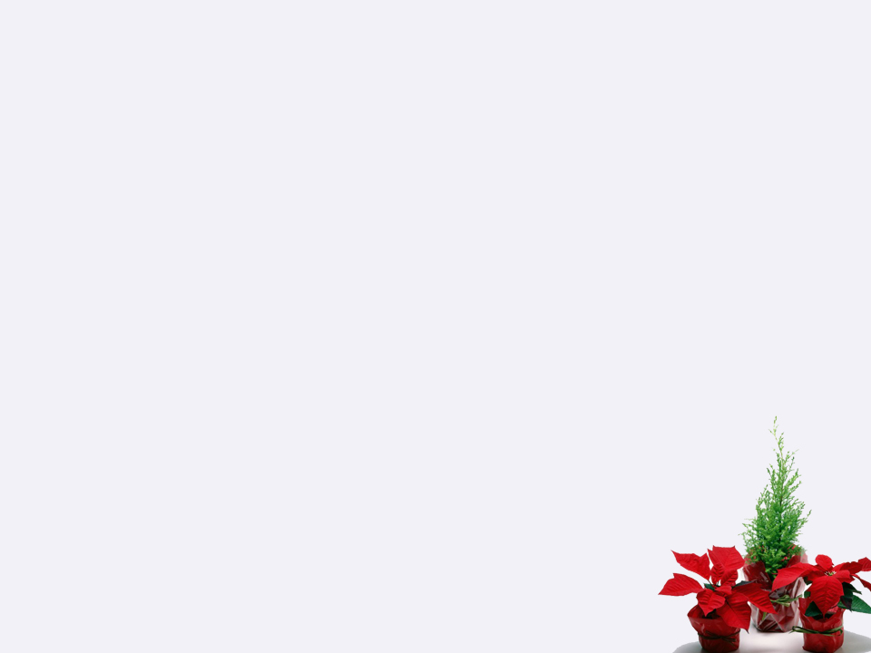
全国普通高等教育中医药类精编教材
祛 痰 剂
方剂学教研室

Slide 2
·祛痰剂·
一、概念：
组成：以祛痰药为主；
作用：排除或消解痰涎；
— 属“消法”的范畴。
治证：痰证。

Slide 3
·祛痰剂·
（1）痰的产生与脏腑的关系：
脾—由湿而生，聚湿成痰，“脾为生痰之源”；
痰 肾—痰之本为水，水泛成痰饮，“主水在肾”，
“肾为生痰之根”；
肺—因气而聚，滞留于肺，“肺为贮痰之器”；
咳喘
*《活法机要》：“咳谓无痰而有声，肺气伤而不清也。嗽
谓无声而有痰，脾湿动而痰也，咳嗽是有痰而有声，盖
因伤于肺气而咳，动于脾湿因咳而为嗽也”。

Slide 4
·祛痰剂·
（2）常见的痰证
寒痰证
热痰证
一般之痰证 湿痰证
风痰证
燥痰证
痰证
中风、癫痫、
流注于脏腑、 痰核、瘰疬、
经络之痰证 肿瘤、眩晕。

Slide 5
·祛痰剂·
二、分类、适应证及代表方。
1．燥湿化痰 — 用于湿痰证；（二陈汤、温胆汤）
2．清热化痰 — 用于热痰证；（清气化痰丸）
3．温化寒痰 — 用于寒痰证；（苓甘五味姜辛汤）
4．润燥化痰 — 用于燥痰证；（贝母瓜蒌散）
5．治风化痰 — 用于风痰证：(半夏白术天麻汤)。

Slide 6
·祛痰剂·
三、使用注意：
1．注意配伍健脾祛湿药，“治痰先宜治脾”；“治痰必先
祛湿”
2．肺燥咳血者，不宜辛燥之剂，以免动血；外感痰多者，慎用滋润之品，以免留邪。
3．常配伍理气药，使气顺痰消。“善治痰者，不治痰而治气，气顺则一身之津液亦随气而顺矣。”《证治准绳》
4．注意痰之兼夹，如兼寒、湿、燥、热、风的不同，配用相应之药治之；根据不同证型，可结合燥湿、清热温里、润燥、熄风、散结、开窍等法联合运用。

Slide 7


《太平惠民和剂局方》
二 陈 汤

Slide 8
·二陈汤·
【组成】
半夏汤洗七次 橘红各五两
白茯苓三两 甘草炙，一两半
【用法】
· 上药口父咀，每服四钱，用水一盏，生姜七片，
乌梅一个，同煎六分，去渣热服，不拘时候。

Slide 9
·二陈汤·
【主治】
湿痰证。
痰湿滞肺，肺失宣降：咳嗽痰多色白；
痰阻气滞：胸膈痞满；
脾失健运， 痰湿中阻，胃失和降：恶心呕吐；
湿聚成痰 痰湿上凌于心：心悸；
阻滞清阳：眩晕。

Slide 10
【病 机】脾失健运，湿聚成痰。
·二陈汤·
* 《医方集解》“脾虚不能健运，则生痰饮，稠者为痰，
稀者为饮，水湿其本也，得火则结成痰，随气升降，
在肺则咳，在胃则呕，在头则眩，在心则悸”。
【治法】燥湿化痰，理气和中。

Slide 11
·二陈汤·
【方解】
君：半夏 — 燥湿化痰，降逆和胃。
臣：橘红 — 理气和胃，使气顺则痰消咳止；
— 燥湿化痰；
半夏配橘红:即为“二陈”，燥湿化痰，理
气和中。

Slide 12
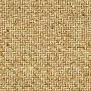
·二陈汤·
佐：茯苓 — 健脾渗湿，使湿去则痰无以生（杜
绝生痰之源）。
生姜 — 和胃降逆止呕。
[方论选录]
· 生姜配半夏：即小半夏汤①助二陈以化痰降
逆和胃；②制半夏之毒。

Slide 13
·二陈汤·
乌梅 — 敛肺止咳。
使：炙甘草 — 调和诸药。
半夏配乌梅：散收并用，祛痰而不伤正。

Slide 14
·二陈汤·
1、半夏+橘红
2、燥湿化痰配行气化滞药。
3、注意治痰之本—健脾去湿，体现“治痰必先健脾”。
* “茯苓一味，为治痰主药，痰之本，水也，茯苓可以利水，痰之动，湿也，茯苓又可行湿”《世补斋医》
配伍要点

Slide 15
·二陈汤·
【运用】
1、本方为治湿痰证的主方。《成方便读》
2、辨证要点：
· 咳嗽痰多，色白易咯，苔白腻，脉滑。
3、临证加减：
· 若寒痰者， 加干姜、细辛
· 若热痰者，加栝楼、黄芩、浙贝母
· 若风痰者，加制南星、白附子、天麻、僵蚕
· 若食痰者， 加莱菔子、枳实、神曲

Slide 16
·二陈汤·
3、现代运用：
慢性萎缩性胃炎、重型毛细支气管炎、癫痫、糖
尿病、小儿抽动秽语综合征、 神经官能症等属于
湿痰所致者。
4、现代研究：
本方具有祛痰止咳、 灭菌、抗炎、 抗肿瘤作用。

Slide 17
5、衍化方：
本方（去乌梅）+ 天南星、枳实 -—— 导痰汤
功用：燥湿化痰、行气开郁。
主治：痰阻气滞证
本方 + 当归、熟地黄 —— 金水六君煎
功用：滋养肺肾，祛湿化痰。
主治：肺肾阴虚夹痰证。
6、类方比较：二陈汤—杏苏散

Slide 18
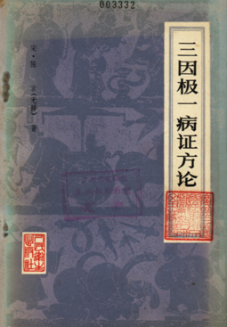
温 胆 汤
《三因极一病证方论》

Slide 19
·温胆汤·
【组成】
半夏汤洗七次 竹茹
枳实麸炒，去瓤，各二两 陈皮三两
甘草炙，一两 茯苓一两半
【用法】
上锉散，每服四大钱，水半盏，姜五片，枣
一枚煎七分，去滓，食前服。

Slide 20
·温胆汤·
【主治】胆胃不和，痰热内扰证。
上扰心神：虚烦不眠，惊悸不宁。
胃气上逆：呕吐呃逆。
上蒙清窍：癫痫。
痰热之征：苔腻微黄，脉弦滑。
【病机】胆胃不和，痰热内扰。
【治法】理气化痰，清胆和胃。
痰热内阻

Slide 21
·温胆汤·
【方解】
君：半夏 — 化痰散结，降逆和胃。
臣：竹茹 — 清胆和胃，止呕除烦。
半夏配竹茹:化痰清热兼顾，使痰热清则无扰心之患。

Slide 22
·温胆汤·
佐：枳实 — 行气导滞，顺气消痰；
橘皮 — 理气化痰；
白茯苓 — 健脾渗湿以消痰；
生姜 — 和胃止呕；
大枣 — 补中健脾。
使：炙甘草 — 和中，调和诸药。
* 配伍要点：半夏 + 竹茹
[方论选录]

Slide 23
·温胆汤·
【运用】
1、本方为治胆胃不和，痰热内扰证的主方。
2、辨证要点：虚烦不眠，胸闷多痰，苔微黄腻，脉弦滑。
3、临证加减：
若痰热者，加黄连；
若肝阳偏亢者，加白芍、代赭石、石决明、天麻、钩藤
若痰热内扰者，加酸枣仁、龙齿；

Slide 24
·温胆汤·
3、现代运用：
精神病、植物神经功能紊乱、颅脑损伤后遗症、神经官能症、胆汁返流性胃炎、慢性胆囊炎、冠心病、心肌缺血、室性早搏、心脏低电压、心脏神经综合征、病毒性心肌炎、慢性肾功能衰竭、肺炎、小儿哮喘、糖尿病、有机磷中毒后遗症、多发性硬化、颈椎病等属于胆胃不和，痰热内扰者。

Slide 25
·温胆汤·
4、附方：
· 本方（去竹茹）+人参、熟地、五味子、酸枣仁、
远志 —— 十味温胆汤
功用 ：理气化痰，养心安神
主治：心胆气虚痰扰证。
5、类方比较：二陈汤—温胆汤

Slide 26

清气化痰丸
《医方考》

Slide 27
·清气化痰丸·
【组成】
瓜蒌仁去油 陈皮去白 黄芩酒炒
杏仁去皮尖 枳实麸炒 茯苓各一两
胆南星 半夏各一两半
【用法】
· 用姜汁为丸，每服二至三钱，温开水下。

Slide 28
·清气化痰丸·
【主治】痰热咳嗽。
肺失宣降：痰稠色黄，咯痰不爽，气喘，舌红
痰热壅肺 苔黄腻，脉滑数
阻滞气机:胸膈痞满，
【病机】火热犯肺，灼津为痰，痰热互结，阻碍气机。
【治法】清热化痰，理气止咳。

Slide 29
·清气化痰丸·
【方解】
君：胆南星 — 清热化痰以止咳。
臣：瓜蒌仁 — 清肺化痰。
黄芩 — 清泄肺热。
制半夏 — 燥湿化痰，降逆。
佐：枳实 — 下气消痞。
橘红 — 理气宽中，燥湿化痰。
· 瓜蒌仁、制半夏配胆南星：化痰清热之力增强。
· 枳实配橘红：“顺其气”，则火降痰消。

Slide 30
·清气化痰丸·
茯苓 — 健脾渗湿以化痰。
杏仁 — 宣利肺气，化痰止咳。
姜汁 — 化痰和胃，解半夏、南星之毒。
· 诸药配伍，共奏清热化痰，理气止咳之效，使热清
火降，气顺痰消，则诸症则愈。
* 配伍要点：胆南星+黄芩+枳实
[方论选录]

Slide 31
·清气化痰丸·
【运用】
1、本方为治热痰证之主方。
2、辨证要点：咳嗽，痰稠色黄，苔黄腻，脉滑数。
3、临证加减：
· 若肺热较盛者，加生石膏，知母
· 若痰多黄稠气急者，加鱼腥草、桑白皮。
4、现代运用：
· 肺炎、急性支气管炎、慢性支气管炎急性发作、声
带水肿型息肉样变等属于痰热者。

Slide 32

贝母瓜蒌散

Slide 33
·贝母瓜蒌散·
【组成】
贝母一钱五分 瓜蒌一钱 花粉
茯苓 橘红 桔梗各八分
【用法】 水煎服

Slide 34
·贝母瓜蒌散·
【主治】 燥痰咳嗽。
燥痰阻肺，肺失清肃：咳嗽，上气喘促。
燥热津伤：少痰，涩而难出，咽喉干痛，
舌质红，苔干，脉数。
【病机】 燥热灼津成痰，燥痰阻肺 ，肺失清肃。
【治法】 润肺清热，理气化痰。

Slide 35
·贝母瓜蒌散·
【方解】
君：川贝母 — 清热化痰，润肺止咳。
臣：瓜蒌 — 清肺化痰，滑润通肠，导痰浊下行。
川贝母配瓜蒌:清润化痰之力增

Slide 36
·贝母瓜蒌散·
佐：天花粉 — 清热生津，润燥化痰。
茯苓 — 健脾渗湿，以杜生痰之源。
橘红 — 理气化痰，使气顺痰消。
桔梗 — 宣利肺气，止咳化痰。
* 诸药相合，清润宣肃，化痰止咳，使肺得清润而燥痰
自化，宣降有权则咳逆自止。
* 配伍要点：川贝+瓜蒌
[方论选录]

Slide 37
·贝母瓜蒌散·
【运用】
1、本方为治燥痰证之主方。
2、辨证要点：
咳嗽咯痰不利，咽喉干燥哽痛，舌红苔干脉数。
3、临证加减：
若风热犯肺，加桑叶、杏仁、前胡、牛蒡子
若燥热较甚者，加玄参、麦冬、知母、芦根
若兼声音嘶哑，痰中带血者，加沙参、麦冬、白茅根、仙鹤草
若痰粘涩而难出者，加胆南、海浮石

Slide 38
·贝母瓜蒌散·
4. 现代运用：
· 急、慢性支气管炎；肺炎、肺气肿合并感染、慢性咽 炎、上呼吸道感染等属于燥痰咳嗽者。
5.类方比较：贝母瓜蒌散—百合固金汤

Slide 39

苓甘五味姜辛汤
《金匮要略》

Slide 40
·苓甘五味姜辛汤·
【组成】
茯苓四两 甘草 干姜
细辛各三两 五味子半升
【用法】
· 五味，以水八升，煮取三升，去滓，温服半
升，日三次

Slide 41
·苓甘五味姜辛汤·
【主治】寒饮咳嗽。
肺失宣降：咳嗽痰多，清稀色白，喜唾清涎
寒饮阻肺
痰饮内停，阻滞气机：胸膈痞满；舌苔白滑，
脉弦滑。
【病机】寒饮停肺。
【治法】温肺化饮。

Slide 42
·苓甘五味姜辛汤·
【方解】
君: 干姜 — 温肺散寒以化饮
臣：细辛 — 温肺散寒，温化寒饮。
茯苓 — 健脾渗湿，以杜生痰之源。
佐： 五味子 — 温敛肺气而止咳。
使：甘草 — 和中调药
* 配伍要点：①细辛、干姜+五味子
[方论选录]
· 干姜、细辛配五味子：一散一收，使散寒化饮
而不伤正，敛肺止咳而不留邪，相反相成，增
强温化痰饮之力。

Slide 43
·苓甘五味姜辛汤·
【运用】
1、本方为治寒痰之主方。
2、辨证要点：
· 咳嗽痰多，清稀色白，胸闷喘逆， 舌苔白滑。
3、临证加减：
若痰多欲呕者，加半夏
若兼冲气上逆者，加桂枝或沉香
4、现代运用:
· 慢性支气管炎、肺气肿、支气管哮喘等属于寒饮咳嗽者。
5、类方比较:苓甘五味姜辛汤—小青龙汤

Slide 44
半夏白术天麻汤
《医学心悟》

Slide 45
·半夏白术天麻汤·
【组成】
半夏一钱五分 天麻 茯苓
橘红各一钱 白术三钱 甘草五分
【用法】生姜一片，大枣一枚，水煎服。

Slide 46
·半夏白术天麻汤·
【主治】风痰上扰证。
脾湿生痰 胸脘痞闷，呕恶，时吐痰涎，
痰阻气滞 苔白腻，脉弦滑
引动肝风，风痰上扰：眩晕头痛
【病机】脾湿生痰，痰阻风动，风痰上扰。
【治法】化痰熄风，健脾祛湿。

Slide 47
·半夏白术天麻汤·
【方解】
君：半夏 — 燥湿化痰，降逆止呕。
天麻 — 平肝熄风而止眩晕。
臣：白术 — 健脾燥湿
茯苓 — 健脾渗湿
佐： 橘红 — 理气化痰，和胃止呕。
生姜、大枣 — 调和脾胃。
使：甘草---和中，调和诸药
* 配伍要点：半夏 +天麻
[方论选录]
半夏配天麻：化痰熄风以止眩晕。
白术配茯苓：健脾祛湿以治痰之本

Slide 48
·半夏白术天麻汤·
【运用】
1、本方为治风痰眩晕之代表方。
2、辨证要点：
眩晕、头痛、胸闷，口淡，舌苔白滑，脉弦滑。
3、临证加减：
若眩晕较甚，加僵蚕、胆南星以加强化痰祛风之效；
若头痛甚者，加白蒺藜、川芎以祛风止痛；
气虚乏力者，加党参、黄芪以补气。

Slide 49
·半夏白术天麻汤·
3、现代运用：
· 癫痫、鼻窦炎、结核性脑膜炎、 髙血压病、神经衰
弱、耳源性眩晕、神经性眩晕、慢性支气管炎、肺
气肿、支气管哮喘等属于风痰上扰者。
4、现代研究：
· 本方具有中枢抑制、镇静、抗惊、镇痛、降压、扩
张血管、镇咳、祛痰、平喘、保肝利胆等作用。

Slide 50
复习思考题
1、祛痰剂分哪几类？各类的适应证和代表方有哪些？
2、分析二陈汤的组成意义及主治，谈谈如何加减运用？
3、苓甘五味姜辛汤中五味子的作用是什么？它与小青龙汤在理法方药上有何异同？
4、清气化痰丸的组方配伍有何特点？
5、祛痰剂配伍健脾、理气药意义何在？
6、试比较二陈汤与温胆汤功用，主治之异同。

Slide 51
7、试述二陈汤的组成原则。
8、试述清气化痰丸的组成原则。
9、试述半夏白术天麻汤的组成原则。
10、试比较苓甘五味姜辛汤与小青龙汤功用，主治之异同。
11、试比较贝母瓜蒌散与百合固金汤功用，主治之异同。

Slide 52

·以半夏配橘红为主，既可燥湿化痰，又能理气和中，
功专燥湿痰，而无润燥及解表的作用，为治痰湿证的
总方。凡湿痰而致的咳嗽痰多，胸膈痞闷，恶心呕
吐，头目眩晕，心悸等证， 均可用之。
二陈汤
均能化痰止咳，用治痰多咳嗽等证。
· 由二陈汤加苏叶、枳壳等组成，既可化痰止咳，
又可散寒解表，轻宣凉燥，为治凉燥证的代表方。
凡外感风寒，痰湿内阻的咳嗽，或秋令外感燥邪，
而见恶寒无汗，咳嗽痰稀，口干唇燥之凉燥证，均
可用之。
杏苏散

Slide 53
5、类方比较
· 以半夏与橘红为伍，善于燥湿化痰，理气和中
既治生痰之源，又祛痰湿之标，是治痰的总
二陈汤 方。用治湿痰证而见胸膈痞闷，咳吐白痰，恶
心呕吐，或瘿瘤，痰核等证。
· 均可理气化痰。用治痰证而见痰多，胸闷，
心悸 ，呕吐等。
· 以半夏配竹茹为主，善除痰热，清胆除烦，
为治痰热内扰，胆胃不和，虚烦不眠之专方。
温胆汤 方名“温胆”，实质清胆。凡胆怯易惊，虚
烦不宁，失眠多梦，呕吐恶心，或因痰热而
致的癫痫多用。

Slide 54
以贝母配瓜蒌为主，重在润肺清热，兼理气化痰。
贝母瓜 功效上虽无滋肾降火之效，但润燥化痰力优，属
蒌散 “润燥化痰” 之剂。常用于肺中燥热有痰之咳嗽，
咯痰不爽，涩而难出，苔白而干等诸证。本方治
证只是咳痰难出，而未见阴虚内热之象。
均能润肺化痰止咳。治疗肺阴不足之燥咳，咽喉干
燥证。
以百合配“二地”为主，功专滋肾保肺，金水并调。
百合固 其润燥化痰力虽不及贝母瓜蒌散，但滋补力优，
金汤 属“补阴” 之剂。故常用治肺肾阴亏，虚火上炎之
咳嗽气喘，痰中带血，潮热，眩晕，舌红少苔，脉
细数等证。

Slide 55
4、类方比较：
以麻黄、桂枝相须为君，发汗散寒以解表邪； 配以干姜、细辛、五味子温肺化饮，故功效上，外能散表邪，内能温肺寒，属内外并治之剂。 用治外有风寒，内停水饮之恶寒发热， 无汗胸痞，咳喘， 痰多清稀，肢体沉重等证。
小青龙汤
均能温肺化饮，平喘止咳。用治寒饮停肺之咳嗽，气喘，痰多清稀，胸膈痞闷，舌苔白 滑等证者。
以温肺化饮为主，温化并行，而无解表之功，专治寒饮犯肺之里证。凡咳嗽，痰稀，口淡者多用之。
苓甘五味姜辛汤

Slide 56
“水湿、火热，皆生痰之本也，盖气之亢则为火，火退则还为正气，而安其位矣，故化痰必以清气为先也。” ——《医方集解》
“……气有余，则为火，液有余，则为痰，故治痰者，必降其火。治火者，必顺其气……。”
——《成方便读》

Slide 57
二陈汤
《医方考》
吴 昆：湿痰者，痰之原生于湿也。水饮入胃，无非湿化，脾弱不能克制，停于膈间，中、下二焦之气熏蒸稠粘，稀则曰饮，稠则曰痰，痰生于湿，故曰湿痰也。是方也，半夏辛热能燥湿，茯苓甘淡能渗湿，湿去则痰无由以生，所谓治病必求其本也；陈皮辛温能利气，甘草甘平能益脾，益脾则土足以制湿，利气则痰无能留滞，益脾治其本，利气治其标也。又曰：有痰而渴，半夏非宜，宜去半夏之燥，而易贝母、栝楼之润。余曰：尤有诀焉，渴而喜饮水者，宜易之；渴而不能饮者，虽渴犹宜半夏也。此湿为本，热为标，故见口渴，所谓湿极而兼胜己之化，实非真象也，惟明者知之。气弱加人参、白术，名六君子汤。

Slide 58
温胆汤
《医方考》
吴 昆：胆，甲木也，为阳中之少阳，其性以温为常候，故曰温胆。竹茹之清，所以去热；半夏之辛，所以散逆；枳实所以破实；陈皮所以消滞；生姜所以平呕；甘草所以缓逆。伤寒解后，多有此证，是方恒用之。

Slide 59
清气化痰丸
吴 昆：此痰火通用之方也。气之不清，痰之故也。能治其痰，则气清矣。是方也，星、夏所以燥痰湿；杏、陈所以利痰滞；枳实所以攻痰积；黄芩所以消痰热；茯苓之用，渗痰湿也；若瓜蒌者，则下气利痰云尔。
—— 《医方考》

Slide 60
贝母瓜蒌散
冉先德：燥痰之证，多由肺阴不足，虚火灼津而成。方以贝母清热润肺，止咳化痰为君；瓜蒌、花粉清热涤痰而润燥为臣；茯苓、橘红健脾理气以祛痰为佐；桔梗载诸药入肺，宣肺利气为使。共奏清热润燥，理气化痰之功。使肺阴得润而燥痰可除，清肃有权，则咳逆可止。
  《历代名医良方注释》

Slide 61
苓甘五味姜辛汤
《金匮要略论注》
徐 彬：冲气即低，乃苓、桂之力，单刀直入，肾邪遂伏，故低也；反更咳满，明是肺中伏匿之寒未去。但青龙汤已用桂，桂苓五味甘草汤又用桂，两用桂而邪不服，以桂能去阳分凝滞之寒，而不能驱脏内沉匿之寒，故从不得再用桂枝之例而去之，唯取细辛入阴之辛热，干姜纯阳之辛热，以除满驱寒而止咳也。

Slide 62
半夏白术天麻汤
《医学心语》
程国彭：眩，谓眼黑；晕者，头旋也，古称头旋眼花是也。其中有肝火内动者，经云诸风掉眩，皆属肝水是也，逍遥散主之。有湿痰壅遏者，书云头旋眼花，非天麻、半夏不除是也，半夏白术天麻汤主之。

